Slide 1
PLANTA EXTERNA DE LA FIBRA OPTICA
Comunicaciones Ópticas

Slide 2
01
PLANTA EXTERNA

Slide 3
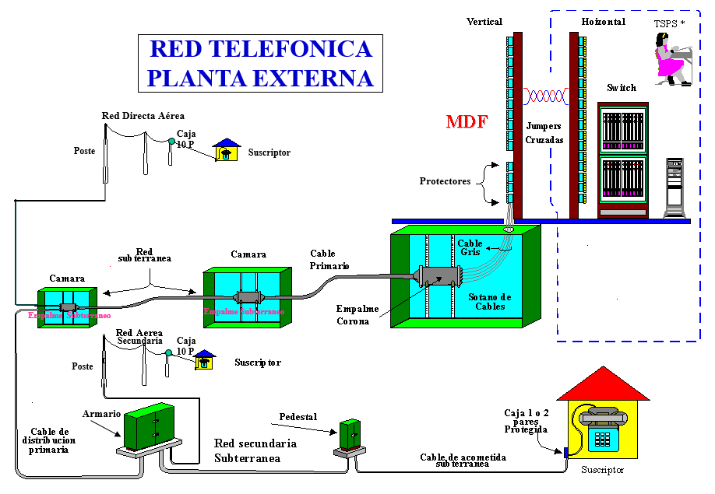

Slide 4
02
INNOVACIONES DE 3M

Slide 5
Innovaciones de 3M
MS^{2™} Mass Termination Modules
High Density Copper Terminating
Dynatel™ Subscriber Loop Analyzer
Dynatel™ Cable & Fault Locator
Fibrlok™ Optical Fiber Splicing

Slide 6
Conectores para cobre
Scotchlok™ Connectors
MS^{2™} Modular Splicing
Scotchlok™ 211 Connectors
710 System
MS^{2™} 10-Pair Super-Mini Splicing Modules

Slide 7
CONEXIÓN POR DESPLAZAMIENTO DE AISLAMIENTO
Pasos:
AISLAMIENTO
CONDUCTOR DE COBRE
En 1958 3M invento el primer conector con el principio de conexión por desplazamiento de aislamiento. El Scotchlok UR.
ELEMENTO DE CONEXIÓN DE BRONCE FOSFORADO ESTAÑADO

Slide 8
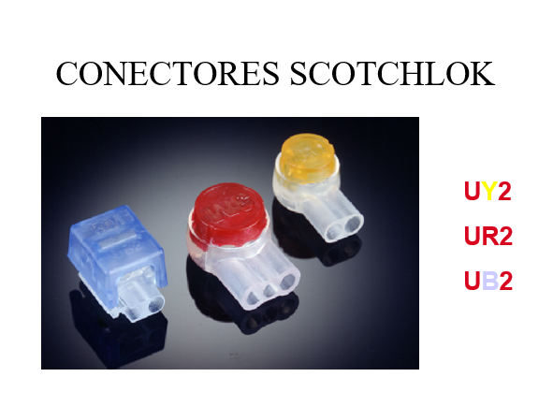

Slide 9
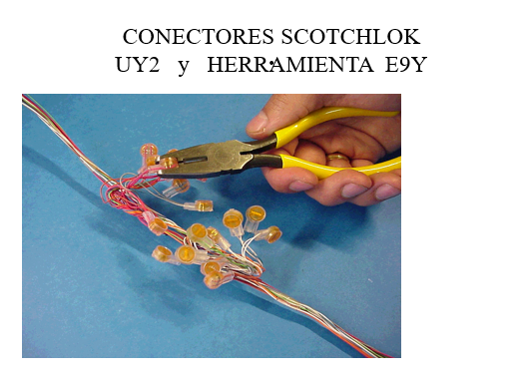

Slide 10
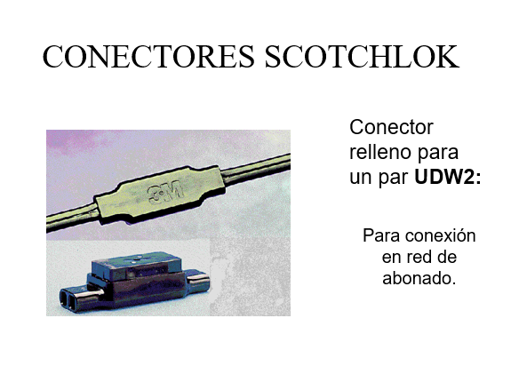

Slide 11
HERRAMIENTAS PARA CONECTORES SCOTCHLOK
E9Y
E9BM
E9E

Slide 12
SISTEMA DE EMPALME MODULAR 3M - MS2
CONECTORES MODULARES DE 25 PARES
4000G/TR,
4005DPM
4000D/TR

Slide 13
Clases de empalmes

Slide 14
CUBIERTAS DE EMPALME
Cubiertas Hermeticas 3M- Tipo 2
Cubiertas Hermeticas
3M- Tipo Z

Slide 15
Mangas mecánicas MPE
Fácil de instalar
No necesita herramientas
Re-entrable
Desde 1 hasta 4 puertos
3 tamaños de 10 – 400 pares

Slide 16
Sistemas encapsulados
Better Buried Closure
900 Series Closure
4442 High Gel Reenterable Encapsulant
PST-Gel Buried Service Wire Kit
Foam Sealed Closure

Slide 17
Armarios InCa Características importantes
Varios tamaños
•Diseño uniforme
•Excelente resistencia a la interperie
Protección clase IP 54
•Diseño de bastidor bajo pedido
Tres puntos de cierre en la puerta
•Fibra de vidrio con poliester reforzado
Aislamiento térmico

Slide 18
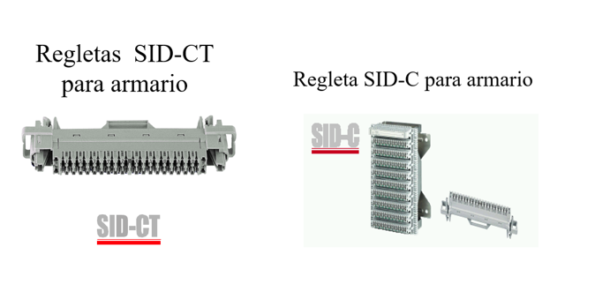

Slide 19
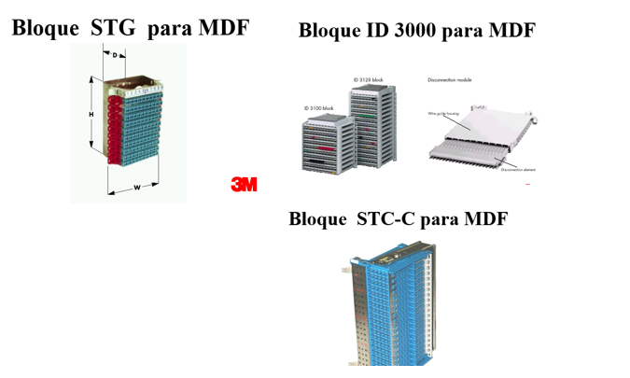

Slide 20
Análisis de Redes & Soluciones de calidad en redes de cobre
Dynatel™ Localizadores de cables enterrados
Dynatel™ Numerador e identificador de pares
Dynatel™ 965DSP Analizador de redes

Slide 21
Conexiones para fibra óptica
Sistemas de empalme Fibrlok
Sistemas de distribución FibrMax 2700
Conectores Crimplok
Cables pre-ensamblados

Slide 22
Productos para Fibra Optica
EMPALMES
Mecánicos
Fibrlok 2529
Multifiber 2600

Slide 23
Kit de Preparacion y Empalme Ref. 2530
- CONTIENE :
A. Cortador de Fibra
B. Peladores de fibra.
C- Herramienta de empalme mec.
E. Lupa de 20 aumentos.
F. Maletín.
D. Paños de limpieza

Slide 24
CONECTORIZAR F.O.
FC
Mecanico
ST
SC
Holt-melt
Epoxico

Slide 25
INGENIERIA DE PLANTA EXTERNA
RELEVAMIENTO URBANO
Definición de Ruta
Digitalización
Ocupación de vías
Relevamiento Superficial

Slide 26
INGENIERIA DE PLANTA EXTERNA
RELEVAMIENTO INTERURBANO
Definición de Ruta
Digitalización
GPS
Balizamiento
Relevamiento

Slide 27
INGENIERIA DE PLANTA EXTERNA
ESTUDIO DE SUELOS
SUCS (Sistema Unificado de Clasificación de Suelos)
GW: Gravas bien graduadas
GP: Gravas mal graduadas
GM: Gravas limosas.
MH: Limos inorgánicos, elásticos.
CH: Arcillas inorgánicas de alta plasticidad.
OH: Arcillas orgánicas de media o alta plasticidad
GC: Gravas arcillosas.
SW: Arenas bien graduadas.
SP: Arenas mal graduadas.
SM: Arenas limosas.
SC: Arenas arcillosas.
ML: Limos inorgánicos, polvo de roca.
CL: Arcillas inorgánicas de baja.
OL: Limos orgánicos y arcillas limosas

Slide 28
INGENIERIA DE PLANTA EXTERNA
Emplazamiento
Cable
Cámaras .
Cálculo de Progresiva del Cable
Cámaras de Paso
Puentes
Cruces
Cámaras de Empalme

Slide 29
PROCEDIMIENTOS DE CONSTRUCCIÓN DE PLANTA EXTERNA
MATERIALES
Fibra Óptica G.652
Atenuación
0.05 dB/Km a la atenuación especificada a 1550 nm.
Uniformidad de la atenuación no existan discontinuidades de pérdida superior a 0.1 dB
Acondicionamiento del Cable
Longitud de la Bobina nominal 4000 m. Tolerancia en más 2%
Identificación de la cubierta externa
Carretes o bobinas
Dispersión Cromática 1500nm ≤ 17 ps/nm.Km.
Diámetro modal @1550 nm entre 10.5± 1
Diámetro del revestimiento 125 μm ± 1 μm.
Diámetro del recubrimiento primario 245 μm ± 10 μm.

Slide 30
PROCEDIMIENTOS DE CONSTRUCCIÓN DE PLANTA EXTERNA
MATERIALES
Cajas de empalme
Tubos de Polietileno de Alta Densidad
Cámaras de hormigón
Tendido Interurbano
Conectores
Unión o acople mecánico
Minimarkers
Coflex
ODF
Subductado de Ciudades
Ejecución, Tapado de Zanja e instalación de ductos.
Instalación de Cámaras Premoldeadas

Slide 31
PROCEDIMIENTOS PLANTA EXTERNA
MATERIALES
EJECUCION DE EMPALMES
Empalme de Fibra Óptica por Fusión
Fusión de Fibras
Corte para realizar Empalmes de Fibra
Realización de empalme de fusión
Pantalla de Presentación de la Fibra Empalmada
Identificación de las fibras Ópticas EIA/TIA 598
Realización de Empalmes de Fibra Óptica en Exteriores
Retirar la cubierta del Cable
Fijar los cables y continuidad de pantalla
Desaislar los conductores e identificar
las fibras
- Módulos porta empalmes

Slide 32
PROCEDIMIENTOS PLANTA EXTERNA
INSTALACIÓN
Instalación de Escalarillas y Bandejas de Cables
Instalación de cable de fibra óptica en escalerillas en centrales
Módulos porta Empalmes
Empalme de las Fibras
Depositar las fibras
Instalación de ODF y conectorizado del cable
Realización de Empalmes de Fibra Óptica en Interiores
Retirar la cubierta del Cable
Fijar los cables y continuidad de pantalla
Desaislar los conductores e identificar las fibras
Preparación de Pigtails
Identificación de las Fibras y Pigtails

